Slide 1
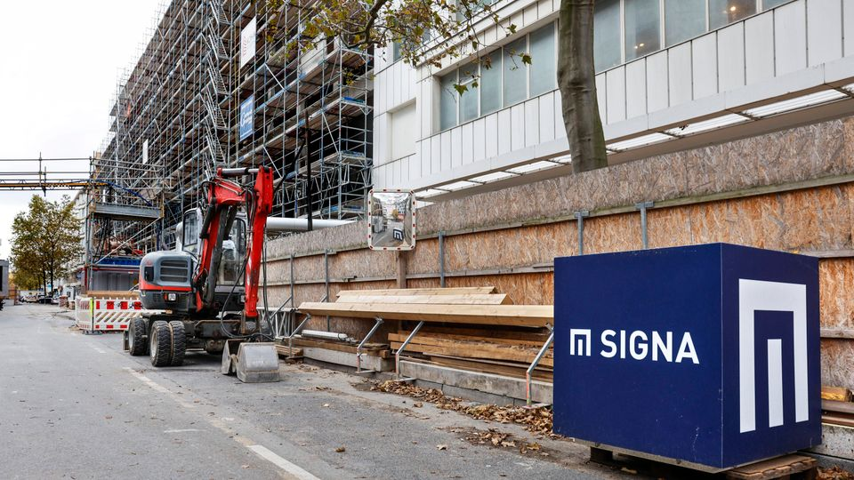
Nachlassstundung im Fall der SIGNA
Bericht eines Sachwalters aus der Schweiz
Dr. iur. Eugen Fritschi
Bühlmann & Fritschi Rechtsanwälte, Klausstr. 49, 8008 Zürich
8. Mai 2026

Slide 2
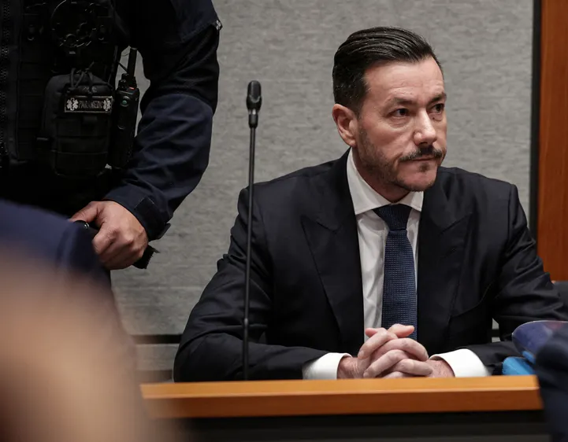
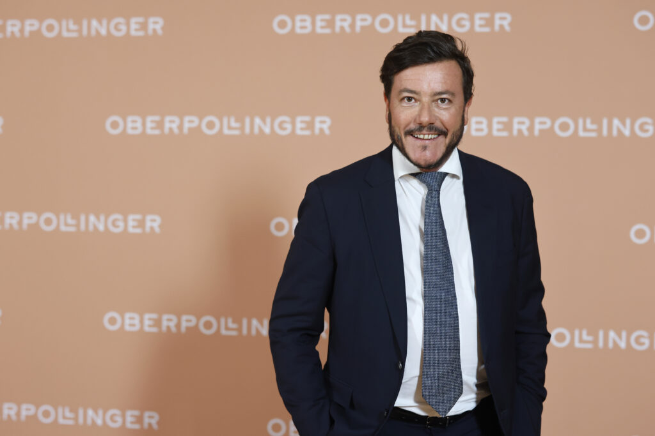
Bild 1: www.zeit.de

Slide 3
Einleitung:
Zu René Benko‘s Niedergang betreffend die SIGNA-Gruppe:
Im Oktober 2023 honorierte die SIGNA Holding GmbH einen Committment Letter gegenüber der SIGNA Sports United N.V., einer indirekten Tochtergesellschaft der SIGNA European Invest Holding AG nicht.
Dieses Vorgehen hatte einerseits einen Vertrauensverlust innerhalb der SIGNA Gruppe zur Folge, andererseits wurden hierdurch erstmals Anzeichen für die Tochtergesellschaften der SIGNA Holding GmbH ersichtlich, dass sich die SIGNA Holding GmbH in finanziellen Schwierigkeiten befinden könnte, was sich in der Folge bestätigte.
Aufgrund des Konkurses der SIGNA Sports United N.V. und den weiteren negativen Nachrichten rund um die SIGNA Gruppe musste die SIGNA Retail Selection AG diverse Wertberichtigungen bei ihren Beteiligungen sowie bei den Forderungen gegenüber den Gruppengesellschaften der SIGNA Gruppe vornehmen, was in der Folge zur bilanziellen Überschuldung der SIGNA Retail Selection AG führte. Ende 2023 respektive anfangs 2024 folgen zahlreiche Konkurse / Nachlassstundungen oder Eigenverwaltungen von Firmen der SIGNA-Gruppe gleichzeitig sowohl in Österreich, in Deutschland und in der Schweiz.

Slide 4
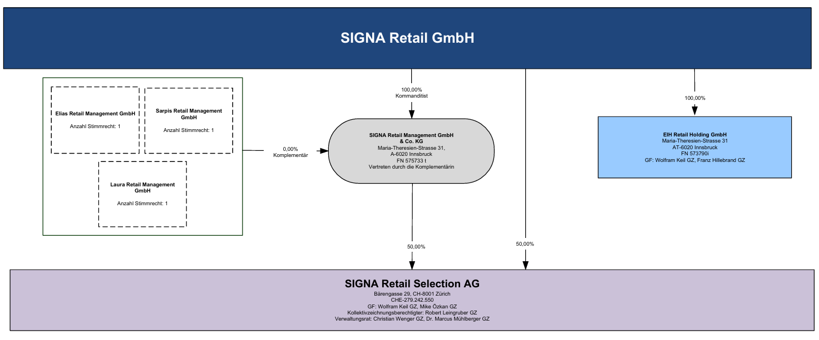

Slide 5
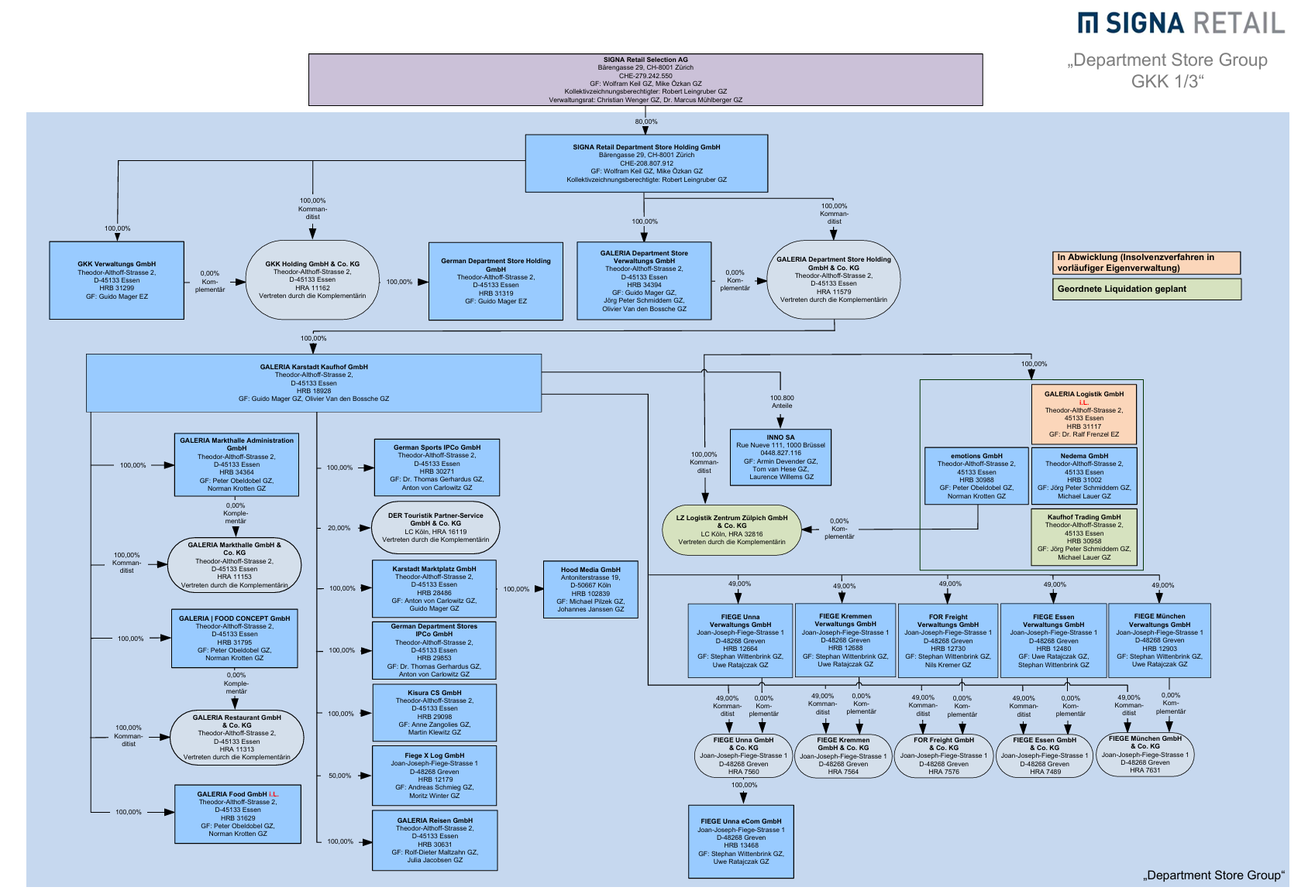

Slide 6
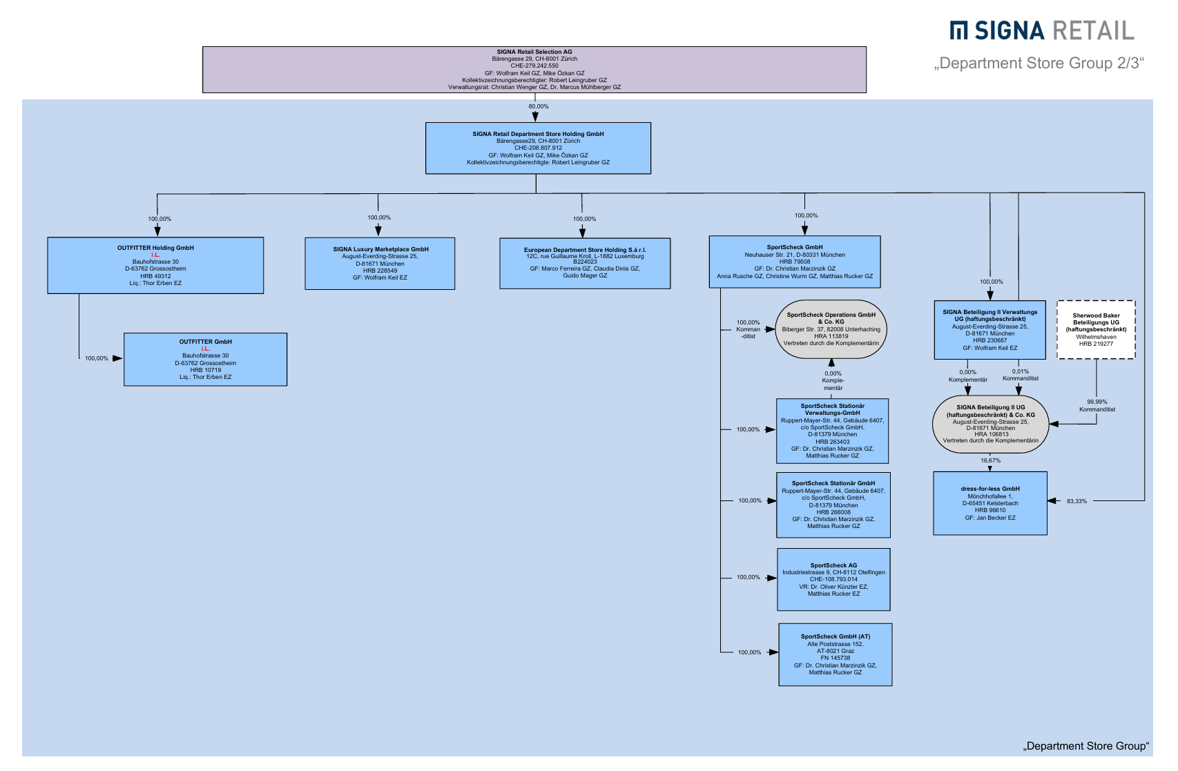

Slide 7
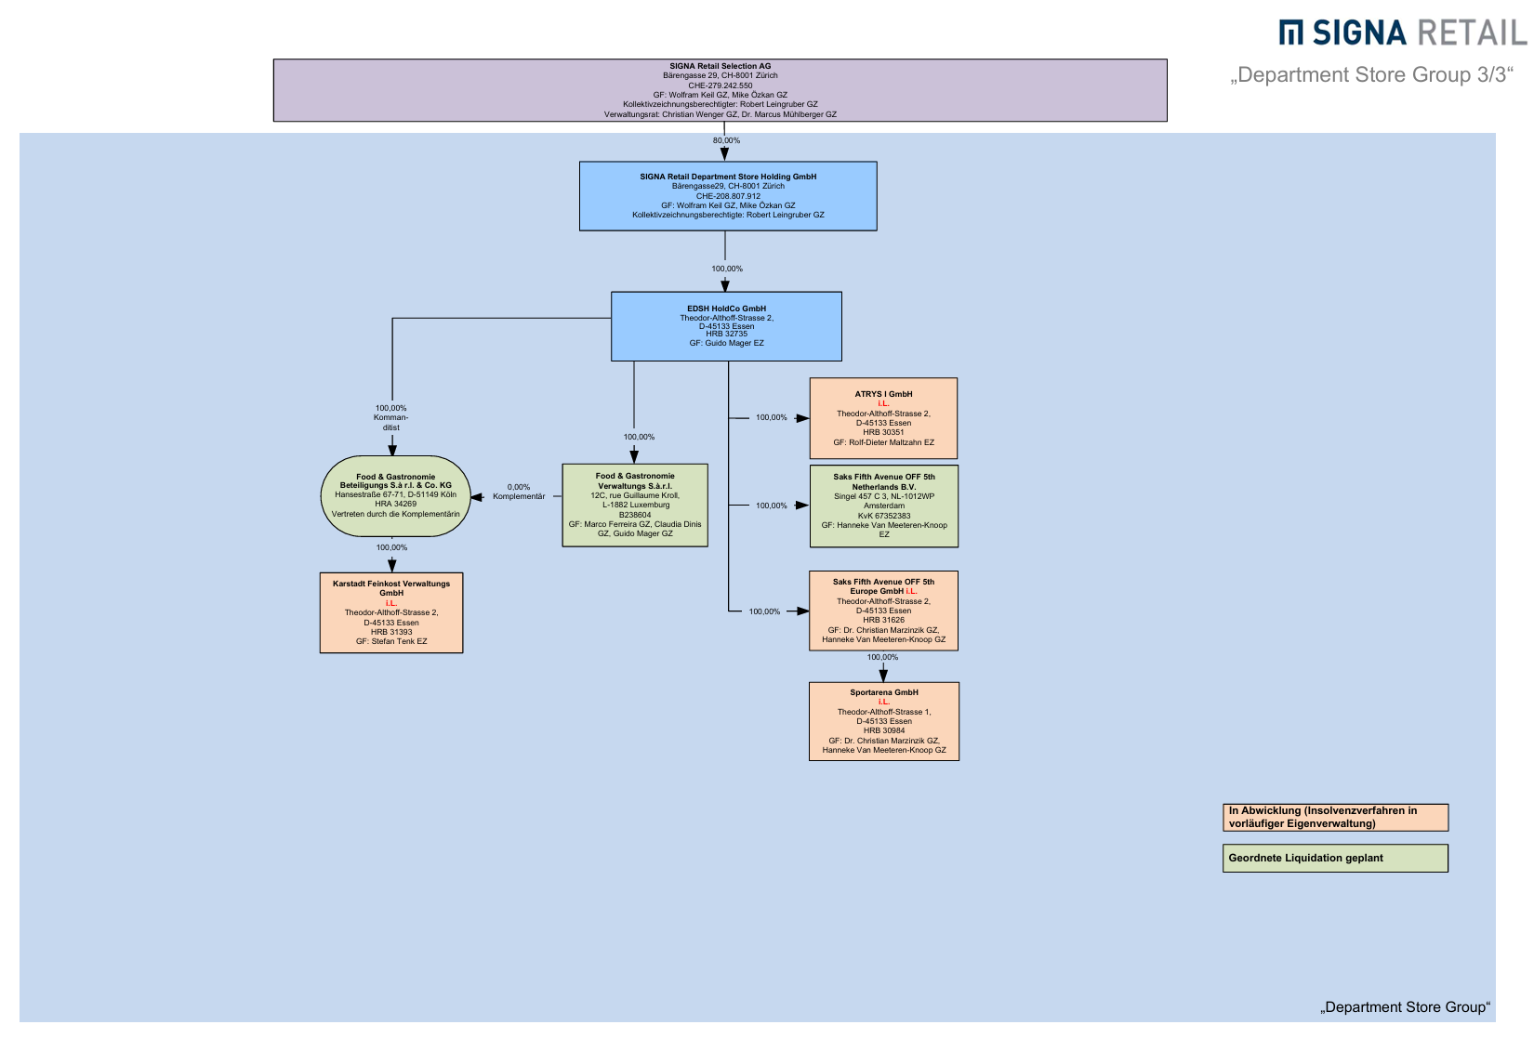

Slide 8
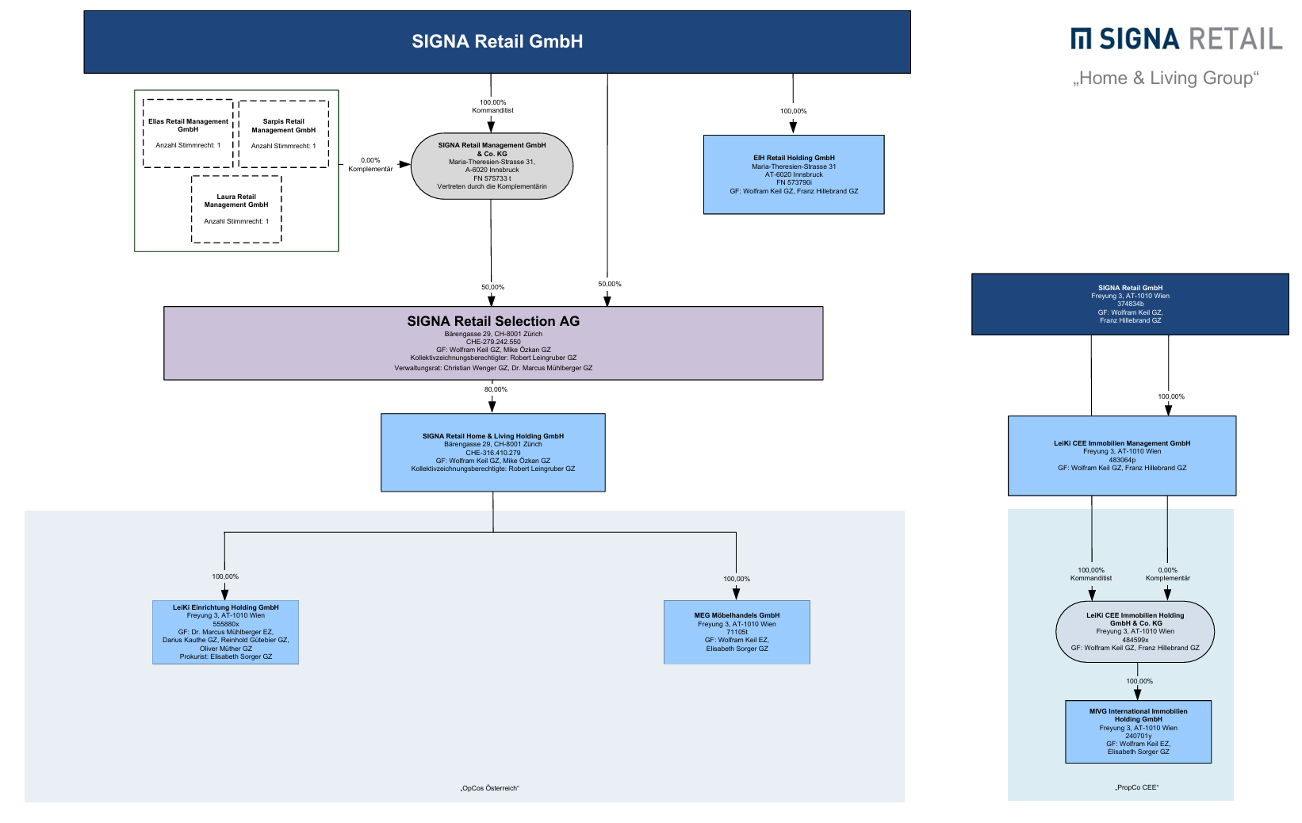

Slide 9
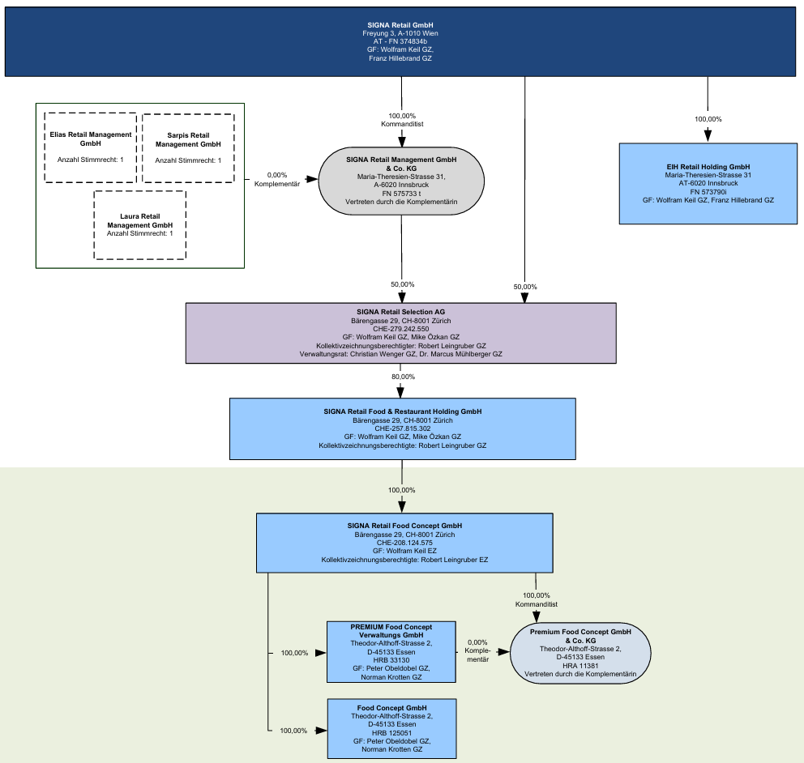

Slide 10
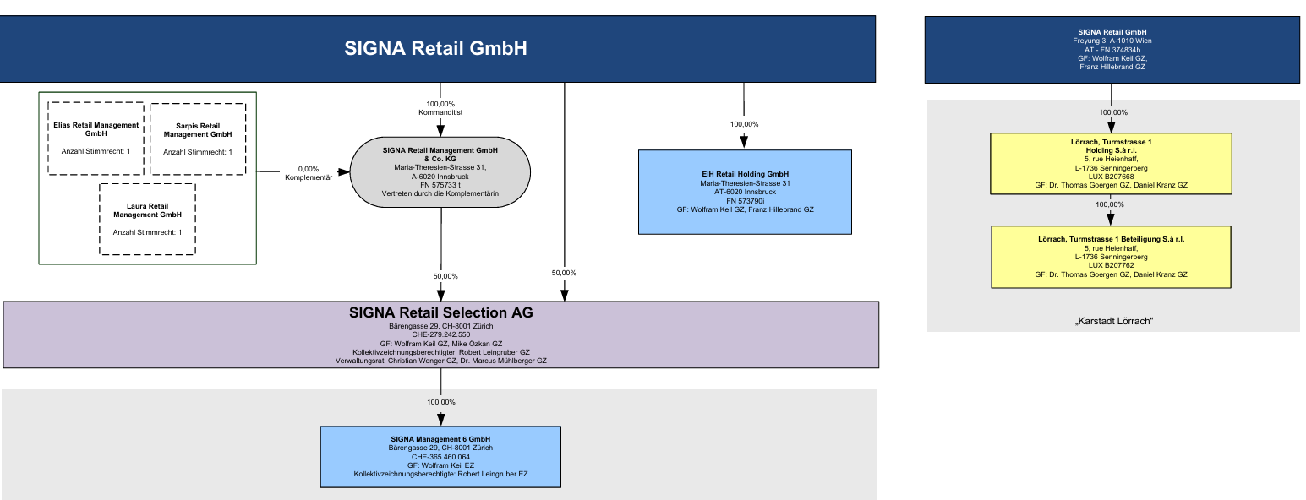

Slide 11
Allgemeines zum Nachlassverfahren I
Die Nachlassstundung verschafft der Schuldnerin einen rechtlich geschützten Zeitraum zur Ausarbeitung und Umsetzung eines Sanierungskonzepts, welches via Gericht und mit den Gläubigern abgestimmt ist.
Die Nachlassstundung bietet einen geordneten Rahmen für eine konsensuale oder gerichtlich bestätigte Lösung mit den Gläubigern.
Der Sachwalter befindet sich zwischen den Fronten von 3 Parteien (Schuldnerin, Gläubiger und Nachlassgericht).
Der Sachwalter kennt die sich in provisorischer Nachlassstundung befindende Schuldnerin nicht so gut wie die Geschäftsführung und die Rechtsvertretung der Schuldnerin.
Besonderes Augenmerk verdient stets die Liquiditätssituation.
Zu berücksichtigen sind die verschiedenen Interessen: Die Geschäftsführung und das Personal wollen die laufenden Löhne weiterbeziehen. Der Verwaltungsrat will sich aus der Haftung der Verantwortlichkeitsansprüchen befreien.

Slide 12
Allgemeines zum Nachlassverfahren II
Gläubigerschutz: Keine Betreibungen mehr gegen die Nachlassschuldnerin (Grundsatz / Ausnahmen gegeben). Sistierung der laufenden Zivil- und Verwaltungsverfahren (Grundsatz / Ausnahmen gegeben). Stopp des Zinsenlaufs (für alle nicht pfandgesicherten Forderungen). Wirkungslosigkeit von Debitorenzessionen (betreffend Forderungen, welche nach der Bewilligung der provisorischen Nachlassstundung entstanden sind).
Ausserordentliche Kündigung von Dauerschuldverhältnissen / Entschädigung / Umstrukturierung:
Art. 297a SchKG lautet wie folgt:
„Der Schuldner kann mit Zustimmung des Sachwalters ein Dauerschuldverhältnis unter Entschädigung der Gegenpartei jederzeit auf einen beliebigen Zeitpunkt kündigen, sofern andernfalls der Sanierungszweck vereitelt würde; die Entschädigung gilt als Nachlassforderung. Vorbehalten bleiben die besonderen Bestimmungen über die Auflösung von Arbeitsverträgen.“

Slide 13
Allgemeines zum Nachlassverfahren III
Beispiele von ausserordentlichen Kündigungen: Mietverträge oder Lieferverträge.
Für Arbeitsverträge gelten spezielle Regelungen: Diesbezüglich kann Arbeitnehmern gekündigt werden und sie können an das RAV verwiesen werden, zwecks Schonung der Liquidität, sofern die Mitarbeiter nicht zwingend benötigt werden und ansonsten der Sanierungszweck vereitelt würde.
Diese gehen im Zusammenhang mit der Sanierung nicht mehr von Gesetzes wegen über. Bereits im provisorischen Nachlassstundungsverfahren kann den Arbeitnehmern gekündigt und diese können zudem freigestellt werden. In der Folge müssen sie sich ans RAV wenden. Diese zahlt Taggelder aus und kann anschliessend die Subrogation geltend machen. Dies schont die laufende Liquidität respektive verschafft dies und ist gemäss meinen Erfahrungen ein sehr wichtiges Handlungsinstrument für den Sachwalter.

Slide 14
Allgemeines zum Nachlassverfahren IV
Nichtgenehmigung der Inanspruchnahme der Gegenleistung (Art. 310 Abs. 2 SchKG): „Die während der Stundung mit Zustimmung des Sachwalters eingegangenen Verbindlichkeiten verpflichten in einem Nachlassvertrag mit Vermögensabtretung oder in einem nachfolgenden Konkurs die Masse. Gleiches gilt für Gegenforderungen aus einem Dauerschuldverhältnis, soweit der Schuldner mit Zustimmung des Sachwalters daraus Leistungen in Anspruch genommen hat.“
Heikel kann die Frage sein, wann die Entstehung einer Masseverbindlichkeit erforderliche Zustimmung des Sachwalters vorliegt. Diese Zustimmung muss meines Erachtens ausdrücklich sein respektive der Hinweis, dass die in einem bestimmten Vertrag entstehenden Zahlungen vom Sachwalter ausdrücklich nicht als Massekosten genehmigt werden, genügt.
Praktischer Unterschied Art. 297a / 310 II SchKG: Nur bei Art. 297a SchKG muss der Sanierungszweck ansonsten vereitelt werden. Der Sachwalter hat die Wahl, welchen Weg er beschreiten will.

Slide 15
Nachlassstundungs- und Konkursverfahren in der Schweiz i.S. SIGNA:
In der Schweiz wurden ab Ende 2023 diverse Nachlassstundungsverfahren / Konkurse wie folgt eröffnet mit Verweis auf das vorhergehende Organigramm (keine vollständige Liste / nur die wichtigsten Gesellschaften sind aufgeführt):
- SIGNA Retail Selection AG
- SIGNA Retail Department Store Holding GmbH
- SIGNA Retail Home & Living Holding GmbH
- SIGNA European Invest Holding AG
- SIGNA Retail Luxury Holding GmbH und SIGNA European Invest AG
- SIGNA Retail Food & Restaurant Holding GmbH

Slide 16
1. SIGNA Retail Selection AG
5. Dezember 2023: Genehmigung der provisorischen Nachlassstundung / Einsetzung von mir als provisorischer Sachwalter bis 5. April 2024 / anschliessend Verlängerung bis 5. Juni 2024
4. Juni 2024: Genehmigung der definitiven Nachlassstundung bis 5. Dezember 2024 / Einsetzung von mir als definitiver Sachwalter / anschliessend Verlängerung bis 5. Juni 2025, sodann bis 5. Dezember 2025 und schliesslich bis am 5. Juni 2026
Gläubigerversammlung am 21. April 2026 / Abstimmung über den Nachlassvertrag / Annahme durch Gläubigerversammlung / Zustimmung durch Nachlassgericht noch pendent.
Hauptpunkte des Nachlassvertrages:
feste Dividende im tiefen zweistelligen Prozentbereich
zusätzliche Dividende im Sinne eines Nachforderungsrechts zwischen 0% u. 9.8% aus dem Nettoerlös der Ausschüttung der MEG Möbelhandels GmbH in Liquidation (die "MEG") an die 100%-ige Gesellschafterin, die SIGNA Retail Selection AG

Slide 17
1. SIGNA Retail Selection AG
Abschluss- respektive Überschussdividende i.Z.m. der Liquidation
Im Nachgang zum Nachlassstundungsverfahren werde ich als Liquidator die solvente Liquidation vornehmen und am Schluss die Löschung der Gesellschaft im Handelsregister veranlassen.

Slide 18
2. SIGNA Retail Department Store Holding GmbH
8. Dezember 2023: Genehmigung der provisorischen Nachlassstundung / Einsetzung von mir als provisorischer Sachwalter
25. Januar 2024: Konkurseröffnung. Im Nachlassverfahren der SIGNA Retail Department Store Holding GmbH (SRD) soll die Abwicklung oder Umstrukturierung der (indirekten) Beteiligungen der SRD geprüft und umgesetzt werden. Hierzu zählen insbesondere die Beteiligung an der dress-for-less GmbH sowie der Galeria Karstadt Kaufhof GmbH. Nach der dress-for-less GmbH wurde in Deutschland auch über die Galeria Karstadt Kaufhof GmbH das Insolvenzverfahren eröffnet. Die SRD verfügt damit über kein Anlagevermögen mehr, welches den Weiterbetrieb der SRD im Nachlassverfahren rechtfertigen würde. Aus diesen Gründen wurde bereits am 25. Januar 2024 der Konkurs eröffnet.
Die Mobile Equipe Konkurs hat daraufhin im Auftrag des Konkursamtes Zürich (Altstadt) das Konkursverfahren durchgeführt. Der Kollokationsplan und das Inventar wurde zwischenzeitlich aufgelegt. Eine Dividendenzahlung steht noch aus. Es wurden hohe bedingte Forderungen von Seiten der kanadischen Käuferin von Galeria Karstadt gestellt. Wann die Auszahlungen erfolgen ist noch offen.

Slide 19
3. SIGNA Retail Home & Living Holding GmbH
8. Dezember 2023: Genehmigung der provisorischen Nachlassstundung bis 8. April 2024 / Einsetzung von mir als provisorischer Sachwalter / Verlängerung bis am 8. August 2024
8. August 2024: Genehmigung der definitiven Nachlassstundung / Einsetzung von mir als definitiver Sachwalter / Verlängerung bis 7. Februar 2025
17. Dezember 2024: Aufhebung der Nachlassstundung infolge Sanierung SIGNA Retail Home & Living Holding GmbH / Solvente Liquidation: Hauptvermögenswerte in der MEG Möbelhandels GmbH in Österreich / Löschung der Gesellschaft im Handelsregister am 15. April 2026. Übernahme der Gesellschafterstellung durch die SIGNA Retail Selection AG.

Slide 20
4. SIGNA European Invest Holding AG
12. Dezember 2023: Genehmigung der provisorischen Nachlassstundung und anschliessend der definitiven Nachlassstundung: Sachwalter sind RA Dr. Daniel Hunkeler und RA Georg Wohl von STAIGER Rechtsanwälte.
Haupt-Nachlassverfahren in Sachen SIGNA in der Schweiz aufgrund der darin befindlichen Vermögenswerte: Globus in der Schweiz und Selfridges in Grossbritannien. Erfolgreiche Verkäufe an den PIF (Public Investment Fonds), ein Staatsfonds aus Saudi-Arabien und an die thailändische Central Group. Die Central Group hat in der Folge den Globus in der Schweiz vollständig übernommen. KaDeWe wurde im Zusammenhang mit Globus als Markenrecht ebenfalls mitverkauft.
Der Nachlassvertrag ist zustande gekommen und wurde vom Nachlassgericht Zürich am 19. Dezember 2025 genehmigt.
Hohe Dividendenzahlungen auch an die SIGNA Retail Selection AG und an andere Gläubiger; Grundlage für den nun ebenfalls erfolgreichen Nachlassvertrag bei der SRS.

Slide 21
5. SIGNA Retail Luxury Holding GmbH und SIGNA European Invest AG
12. Dezember 2023: Genehmigung der provisorischen Nachlassstundung anschliessend der definitiven Nachlassstundung: Sachwalter sind RA Dr. Daniel Hunkeler und RA Georg Wohl von STAIGER Rechtsanwälte.
Bei der SEI handelte es sich um eine Zwischen-Holding, welche operativ nichts gemacht habe. Bei der SIGNA Retail Luxury Holding GmbH habe es sich um die Holdinggesellschaft gehandelt für die operativen Premium-Retailgesellschaften (Globus, KaDeWe, Selfridges).
7. Februar 2025: Aufhebung der Nachlassstundung infolge Sanierung der SIGNA Retail Luxury Holding GmbH. Am 2. April 2026 wurde nach erfolgtem Schuldenruf die Löschung im Schweizerischen Handelsamtsblatt (SHAB) publiziert.
Ebenfalls aus der Nachlassstundung entlassen wurde die SIGNA European Invest AG. Sachwalter waren ebenfalls RA Dr. Daniel Hunkeler und RA Georg Wohl von STAIGER Rechtsanwälte.

Slide 22
6. SIGNA Retail Food & Restaurant Holding GmbH
25. April 2024: Liquidationsbeschluss / Einsetzung von mir als Liquidator
29. April 2024: Liquidationsschuldenruf
Auflösung der Beteiligungen in Deutschland: PREMIUM Food Concept GmbH & Co. KG mit Sitz in Essen und der SIGNA Retail Food Concept GmbH
4. Juni 2025: Löschung der Gesellschaft im Handelsregister

Slide 23
